Slide 1



Slide 2


Slide 3
e E
e E
đ Đ
đ Đ

Slide 4


Slide 5
Hǌ vần
ê - l
Bài 10:
ê
l

Slide 6

Ê
ê
Ê
ê
l
L
l
L

Slide 7

lê
lê
l
ê

Slide 8
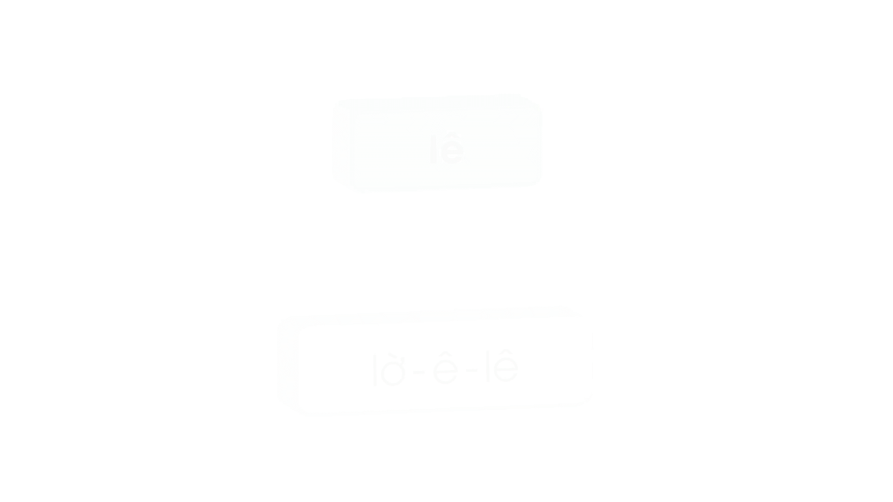

Slide 9
lê

Slide 10


Slide 11
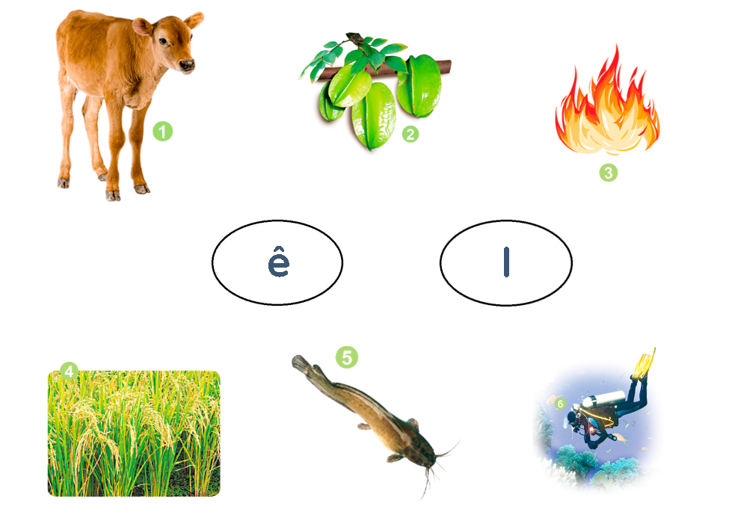

Slide 12
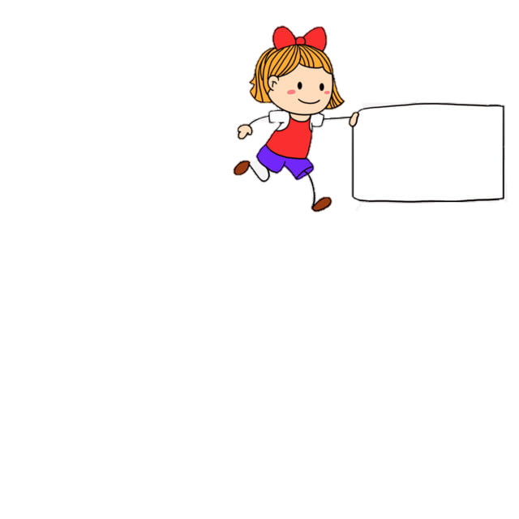
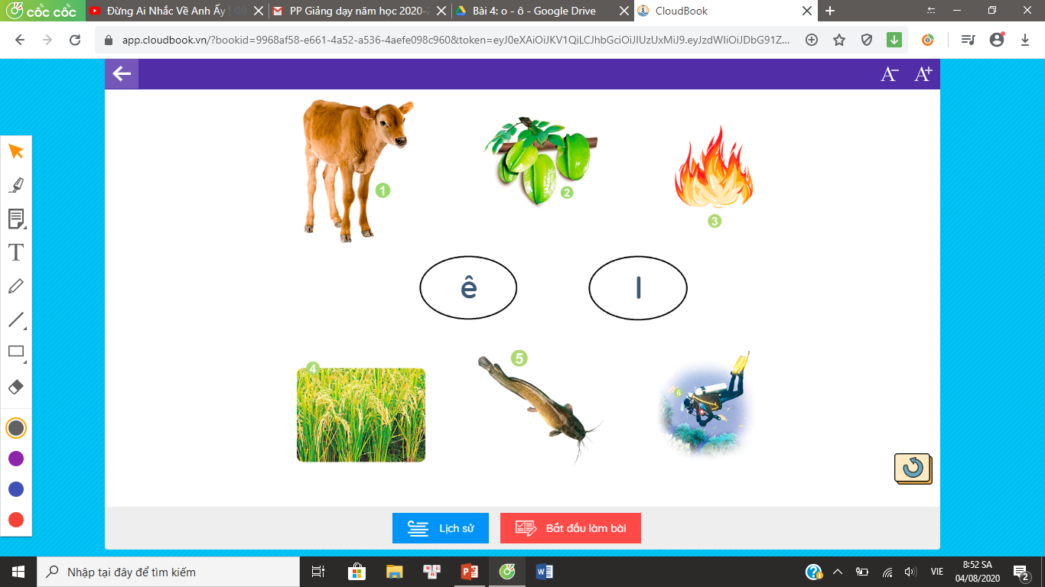
2. Nối

Slide 13




校园
安全
Thư giãn

Slide 14


Slide 15


Slide 16
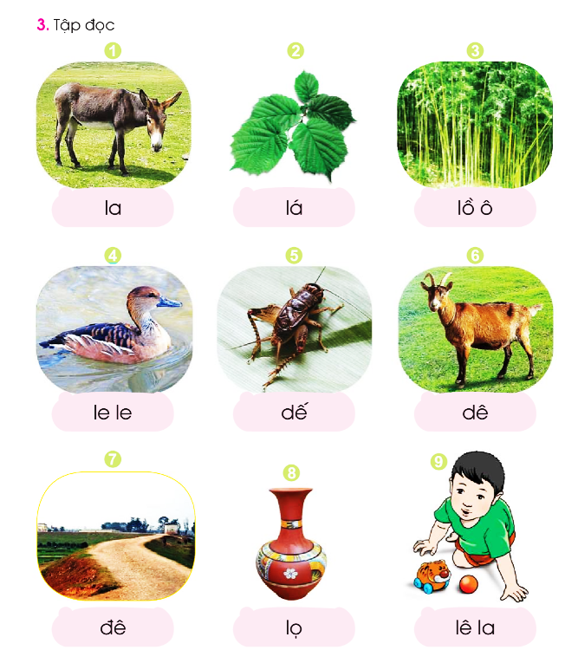

Slide 17
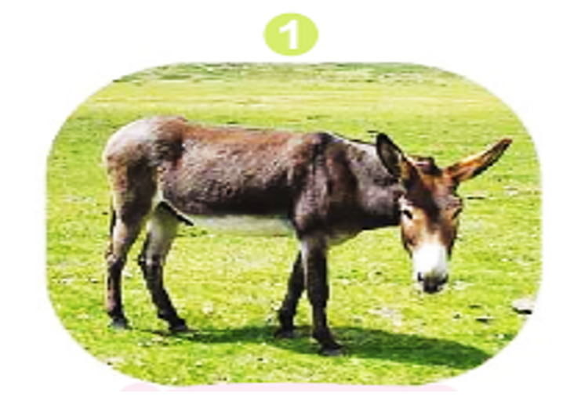
la

Slide 18

lá

Slide 19
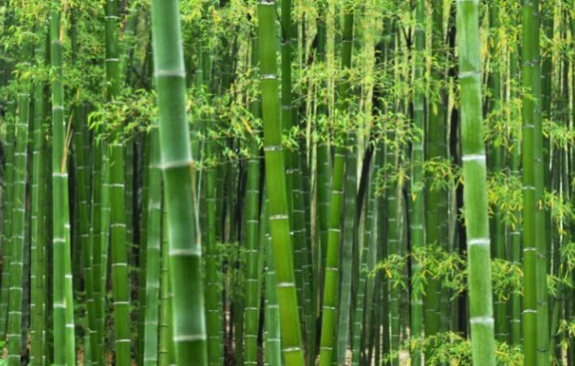
lồ ô

Slide 20
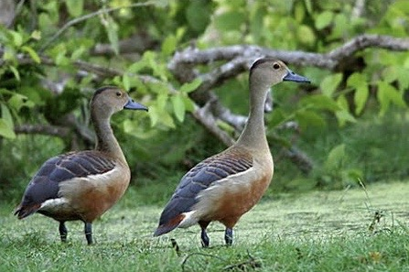
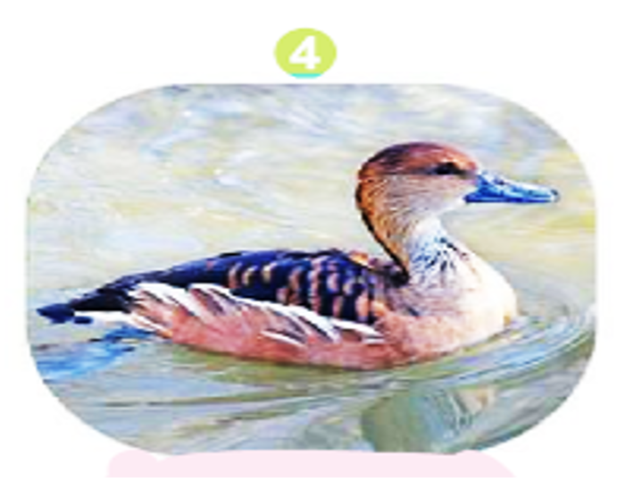
le le

Slide 21
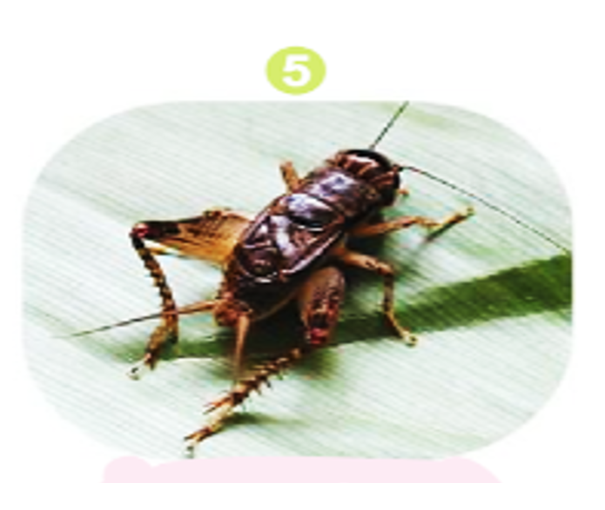
dế

Slide 22
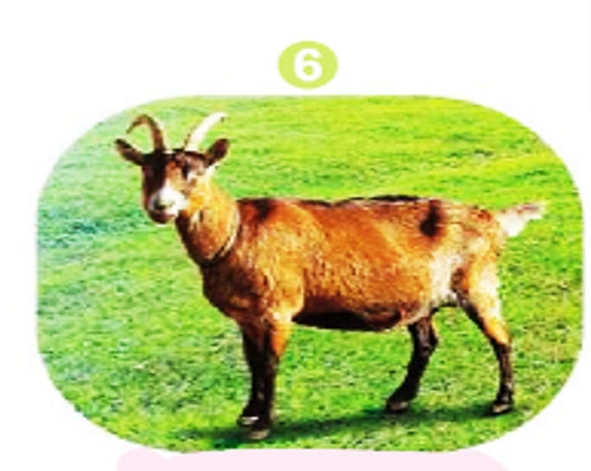
dê

Slide 23
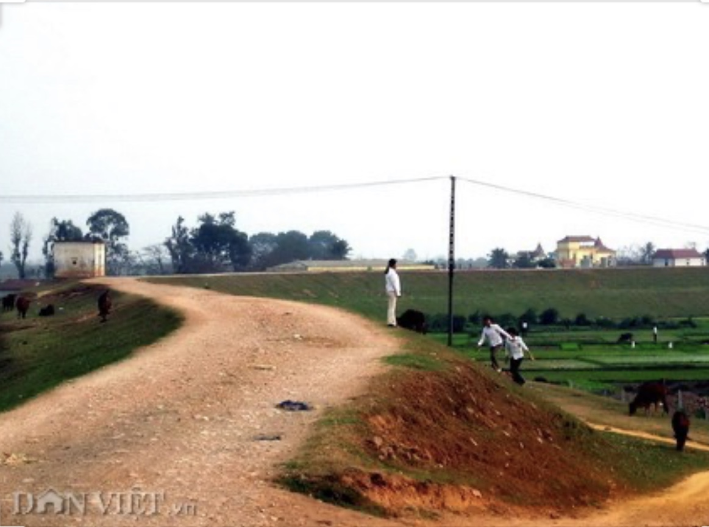
đê

Slide 24

lọ

Slide 25
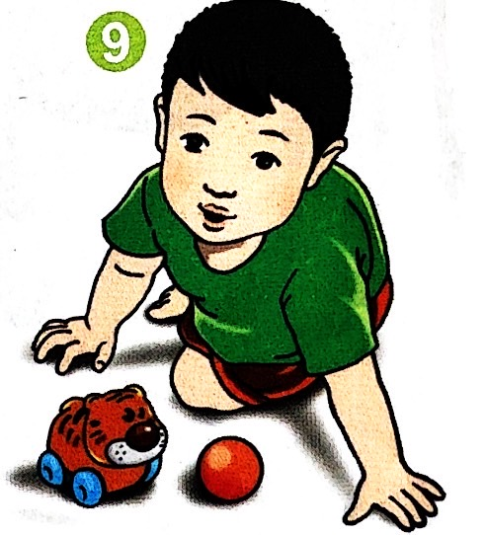
lê la

Slide 27
la
lá
lọ
dế
đê
dê
lồ ô
le le
lê la

Slide 28
la
lá
lọ
dế
dê
đê
lồ ô
le le
lê la

Slide 29

Củng cố

Slide 30
Notes:
30

Slide 31
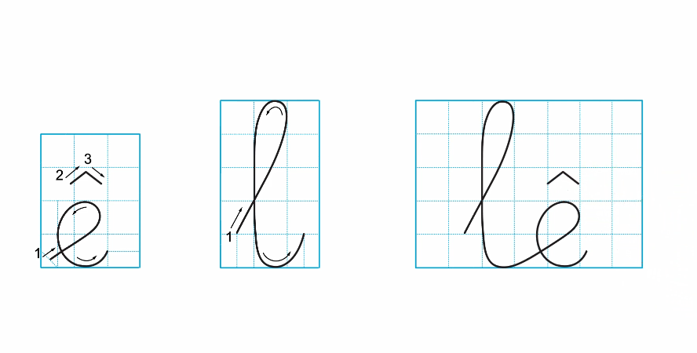

Slide 32
4
3
2
1
Ź
Ź
l
l

Slide 33
4
3
2
1
Ź
Δ
Δ
Ź

Slide 34


Slide 35
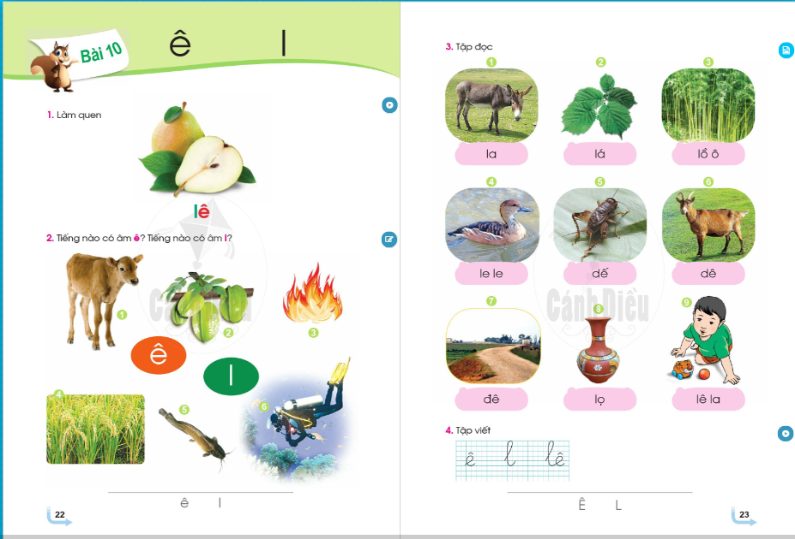

Slide 36

Dặn dò

Slide 37





Tạm biệt và
hẹn gặp lại!

